Slide 1
Рослини Червоної книги України

Slide 2
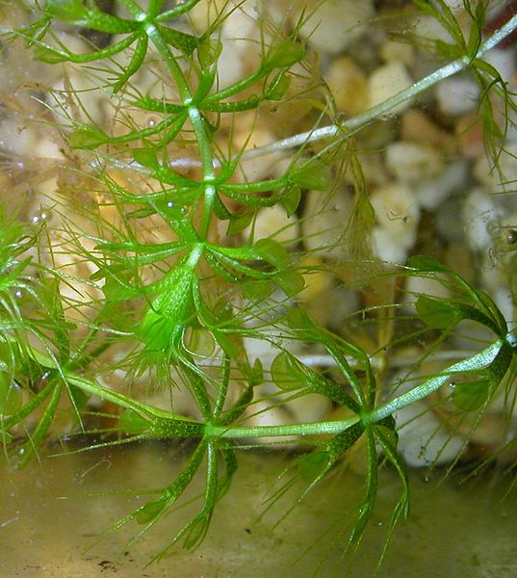
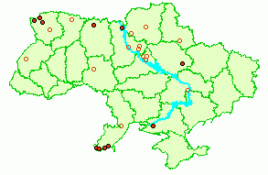
Альдрованда пухирчаста
Альдрова́нда пухи́рчаста — водяна комахоїдна рослина родини Росичкових . Багаторічна водяна рослина з горизонтально розміщеним нитко-видним стеблом довжиною З—15 см, що вільно плаває на поверхні води. Росте подекуди в стоячій воді озер, ставків, в річках уПрикарпатті, на Поліссі, у Лісостепу і Степу. Живиться дрібними водяними тваринами. Плаваюче стебло без коренів. Листки в кільцях, з складеною вздовж пластинкою, вкриті волосками, при подразненні яких половинки листка замикаються і затискують здобич. Листок при цьому набуває форми пухирця. Процес травлення може тривати понад місяць. Після цього листок здебільшого відмирає.

Slide 3
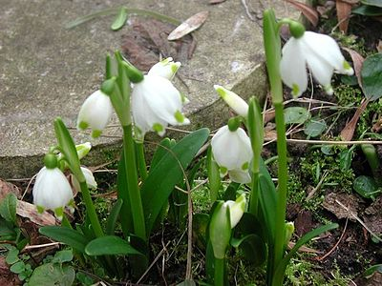
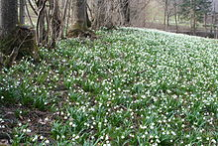
Білоцвіт весняний
Білоцві́́т весня́ний — геофіт, багаторічна
цибулинна рослина родини амарилісові, роду білоцвіт. Декоративний ранньовесняний ефемероїд білоцвіт весняний — рідкісний вид флори України, внесений до Червоної книги України .

Slide 4
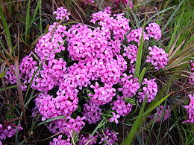
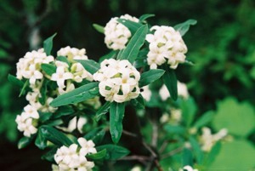
Вовчі ягоди Софії
Вовчі ягоди Софії — вид кущових рослин з родини тимелеєві. Кущі заввишки 30-80 см. Реліктовий ендемічний вид відомий з дольодовикової епохи (неогенового періоду). Зростає у заростях чагарників на крейдяних ґрунтах. Відоме одне місце зростання — на околицях с. Охримівка Вовчанського району Харківської області. Вид поступово зникає.

Slide 5
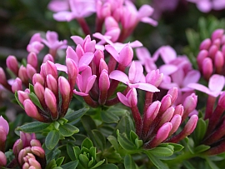
Вовчі ягоди пахучі
Росте в соснових лісах, на схилах з близьким заляганням крейди. Зрідка трапляється на правобережному Поліссі, північному Поділлі та в Лісостепу. Рослина реліктова. Має запашні квіти. Завдяки цьому в країнах Європи, де він зростає у горах, дістав назву «альпійській бузок». Рослина заслуговує широкого використання в культурі, бо має дуже високі декоративні якості.
В деяких місцевостях винищується для продажу в букетах. Потребує ретельної охорони.

Slide 6
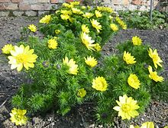
Горицвіт весняний
багаторічна рослина висотою 10—40 см. Цвіте в квітні—травні. Росте у степах, на степових схилах у лісостепу і степу, на яйлах в Криму. Зрідка трапляється на степових схилах в Прикарпатті, Розточчі—Опіллі і на півдні Полісся. Також називається адоніс весняний. Нечисленні народні назви пов'язені з яскравістю квітки його та характером листя: горицвіт ярий, гориквіт, пожарна квітка, жовтоцвіт, мак заячий, сосонка, терлич.
Міжнародна латинська назва роду походить від імені міфічного юнака Адоніса, який відзначався надзвичайною красою. Видова назва у перекладі з латинської означає «весняний».
Горицвіт — декоративна і лікарська рослина — але отруйна. Занесений до Червоної книги України.

Slide 7
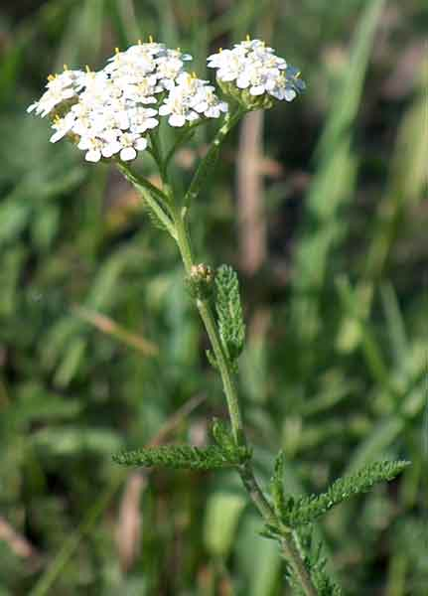
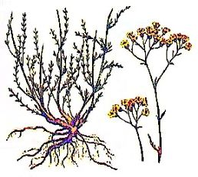
Деревій голий
Багаторічна рослина родини Айстрових. Ендемічний приазовський вид. Один з найрідкісніших видів світової флори. Трав'яниста рослина заввишки 20-40 см. Стебло голе. Кореневище багатоголове, коротке. Листки перистороздільні. Квітки яскраво-жовті. Суцвіття — кошики, зібрані на верхівці у щитки. Цвіте у липні-серпні. Плодоносить у серпні-вересні. Розмножується насінням (дає рясний самосів).

Slide 8
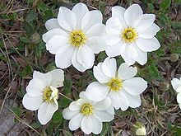
Дріада восьмипелюсткова
Дріа́да восьмипелюстко́ва вид рослин з родини розових . Росте на гірських луках у субальпійському та альпійському поясах.
В Україні відома тільки на вершині гори Близниці хребта Свидовець.
В Україні потребує дуже старанної охорони, бо через свою рідкісність може бути легко винищена. Занесена до Червоної книги України.

Slide 9
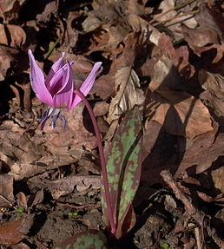
Еритроній собачий зуб
Рідкісна багаторічна трав'яниста і цибулинна рослина з родини лілійних. Свою назву рослина отримала завдяки формі бульбоцибулини, схожої на зуб собаки. Еритроній розмножується як вегетативним шляхом (цибулинами), так і генеративним (насіння).
Цвіте в березні — квітні, квітка цвіте 3-5 днів. Квіти спочатку пониклі, а пізніше пелюсточки оцвітини загинаються догори. Побачити її можна майже всюди у Європі, окрім північних регіонів. В Україні трапляється в Карпатах і на Прикарпатті, нещодавно виявили нові місця її поширення в Житомирській області, Романівському районі.

Slide 10
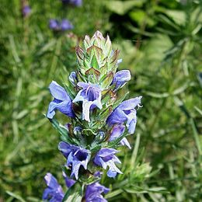
Змієголовник австрійський
Змієголо́вник австрі́йський Росте на вапнякових скелях, подекуди на крейді серед чагарників та на узліссях. Зрідка трапляється в західному та правобережному лісостепу. В Україні відомо лише шість місцезнаходжень цього виду. Це реліктовий третинний вид з дуже розсіяним ареалом. Змієголовник австрійський знаходиться і на грані знищення і потребує суворої індивідуальної охорони. Заслуговує широкого введення в культуру, як декоративна рослина.

